Slide 1
31.08.2023
Bebauungsplan Nr. II/2/27.02 „Feuerwehrgerätehaus Schildesche an der Westerfeldstraße“
Aufstellungs- und Änderungsbeschluss
Bauamt – Bauleitplanung West, Feuerwehramt

Slide 2
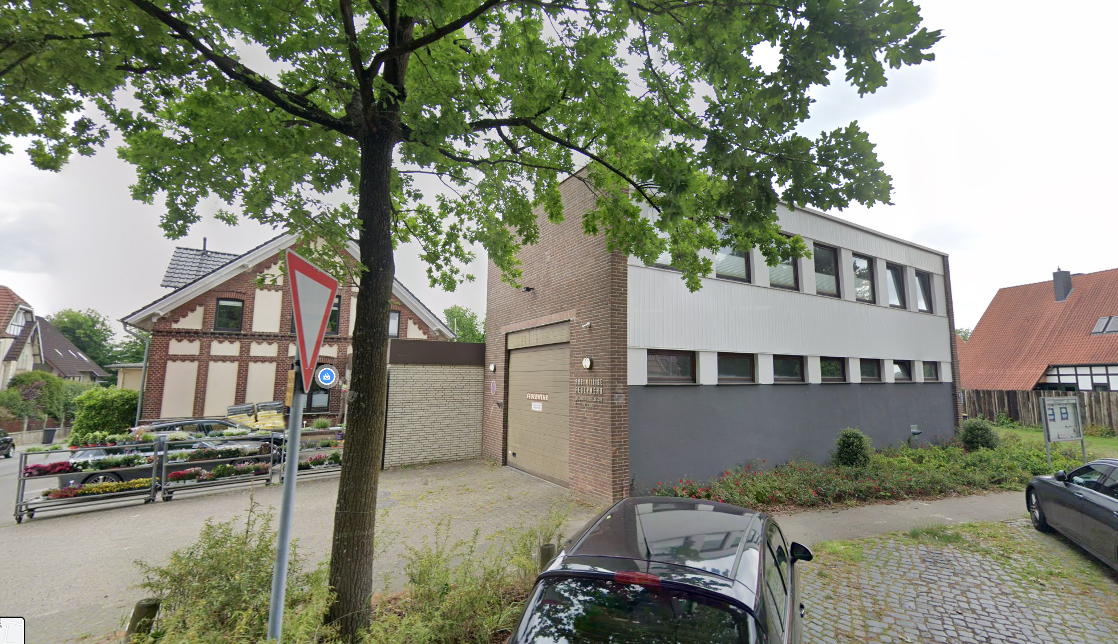
Bebauungsplan Nr. II/2/27.02 „Feuerwehrgerätehaus Schildesche an der Westerfeldstraße“
Löschabteilung Schildesche, Niederfeldstr. 13 a
31.08.2023
Stadt Bielefeld, Bauamt | Feuerwehramt

Slide 3
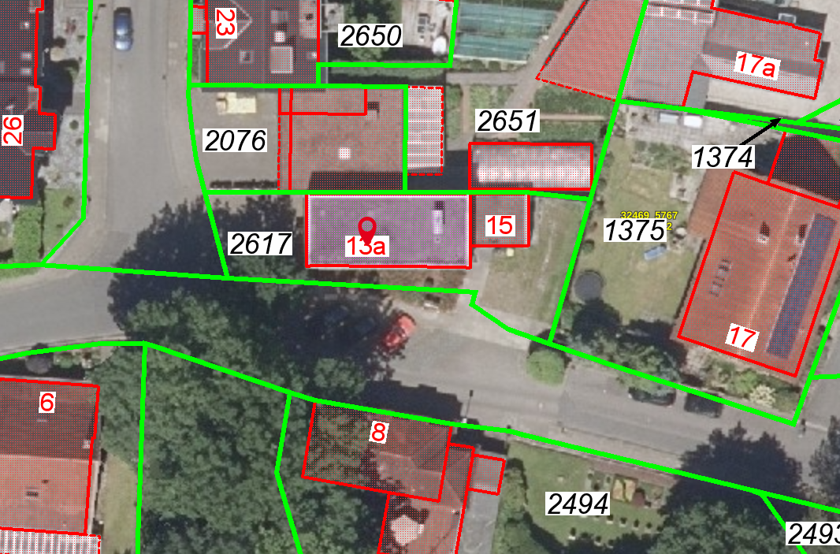
Bebauungsplan Nr. II/2/27.02 „Feuerwehrgerätehaus Schildesche an der Westerfeldstraße“
Löschabteilung Schildesche, Niederfeldstr. 13 a
31.08.2023
Stadt Bielefeld, Bauamt | Feuerwehramt

Slide 4

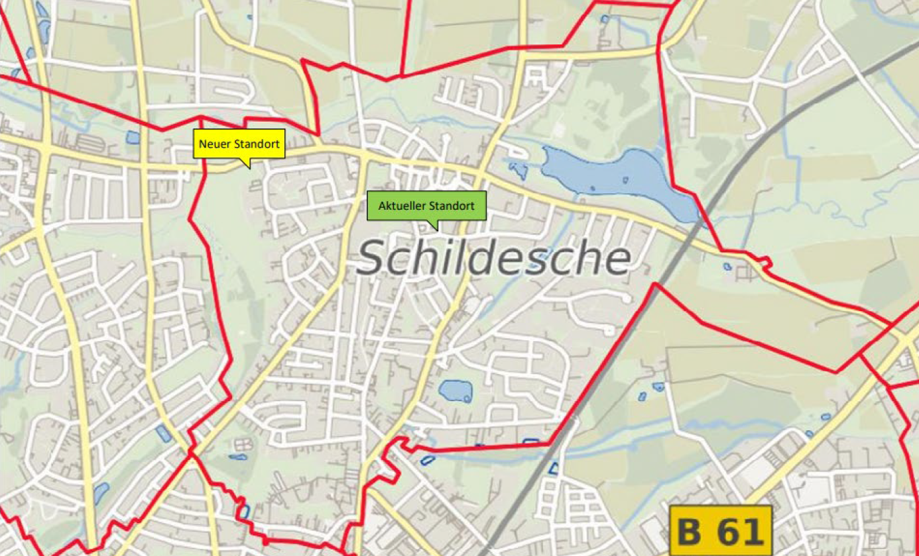
Bebauungsplan Nr. II/2/27.02 „Feuerwehrgerätehaus Schildesche an der Westerfeldstraße“
Löschbezirk, Löschabteilung Schildesche
31.08.2023
Stadt Bielefeld, Bauamt | Feuerwehramt

Slide 5
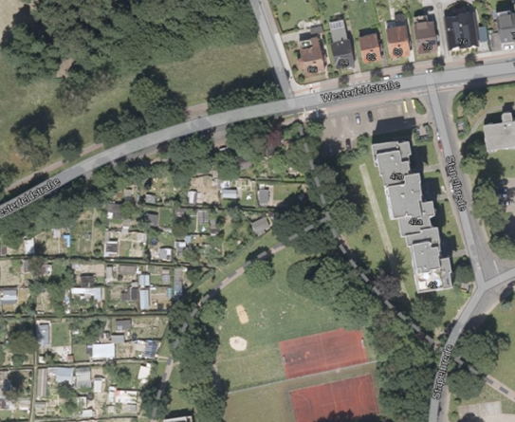
Bebauungsplan Nr. II/2/27.02 „Feuerwehrgerätehaus Schildesche an der Westerfeldstraße“
Neuer Standort
im Plangebiet befinden sich Kleingartenparzellen
Verkehrsfläche der Westerfeldstraße ist Teil des Plangebietes
im Umfeld befindet sich klein-teilige EFH-Wohnbebauung sowie Geschosswohnungsbau mit bis zu sieben Geschossen
31.08.2023
Stadt Bielefeld, Bauamt | Feuerwehramt
5

Slide 6
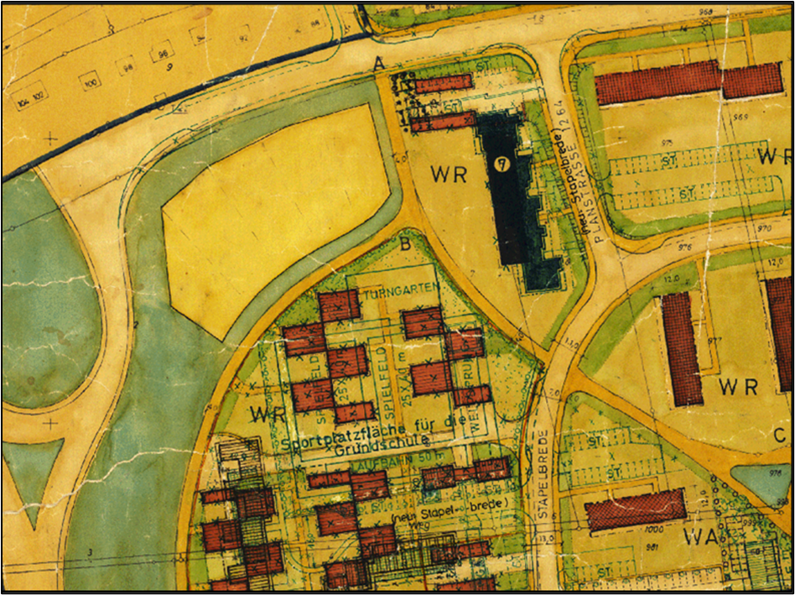
Bebauungsplan Nr. II/2/27.02 „Feuerwehrgerätehaus Schildesche an der Westerfeldstraße“
Rechtsverbindlicher Bebauungsplan
Festsetzung als öffentliche Grünfläche mit der Zweckbestimmung Grabeland
Nördlicher Bereich als öffentliche Verkehrsfläche festgesetzt
rechtsverbindlich seit 1964
→ Planerfordernis!
31.08.2023
Stadt Bielefeld, Bauamt | Feuerwehramt
6

Slide 7
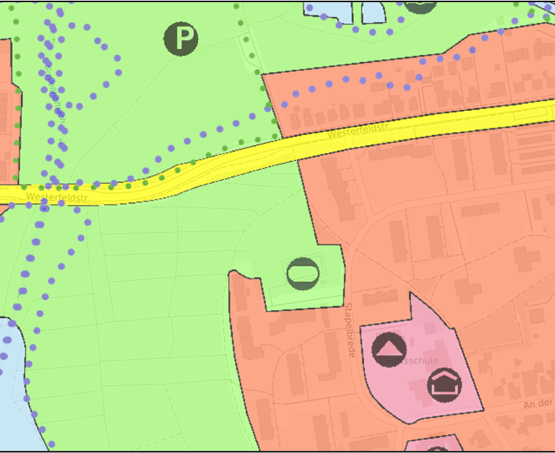
Bebauungsplan Nr. II/2/27.02 „Feuerwehrgerätehaus Schildesche an der Westerfeldstraße“
Flächennutzungsplan
Darstellung als „Grünfläche“ und im nördlichen Teil als Straßennetz I. und II. Ordnung
Die geplante Aufstellung des Bebauungsplanes kann nicht aus dem Flächennutzungsplan entwickelt werden
parallel zur Neuaufstellung des Bebauungsplanes erfolgt die 268. Änderung des FNPs, die eine Darstellung der Änderungsfläche von heute „Grünfläche“ in künftig „Gemeinbedarfsfläche“ mit der Zweckbestimmung „Feuerwehr“ zum Ziel hat
31.08.2023
Stadt Bielefeld, Bauamt | Feuerwehramt
7

Slide 8
Bebauungsplan Nr. II/2/27.02 „Feuerwehrgerätehaus Schildesche an der Westerfeldstraße“
AUFSTELLUNGSBESCHLUSS
durch den Stadtentwicklungsausschuss
Vorentwurf
Frühzeitige Öffentlichkeitsbeteiligung
Beteiligung der Behörden u. sonstigen Trägern öffentl. Belange
ENTWURFSBESCHLUSS
durch den Stadtentwicklungsausschuss
Formelle Öffentlichkeitsbeteiligung
Beteiligung der Behörden u. sonstiger Träger öffentl. Belange
Prüfung der Stellungnahmen
ggf. Einarbeitung in die Planung und wiederholte Auslegung
SATZUNGSBESCHLUSS
durch den Rat der Stadt Bielefeld
Bekanntmachung des Beschlusses ⇨ Inkrafttreten des Bebauungsplans
31.08.2023
Stadt Bielefeld, Bauamt | Feuerwehramt
8

Slide 9
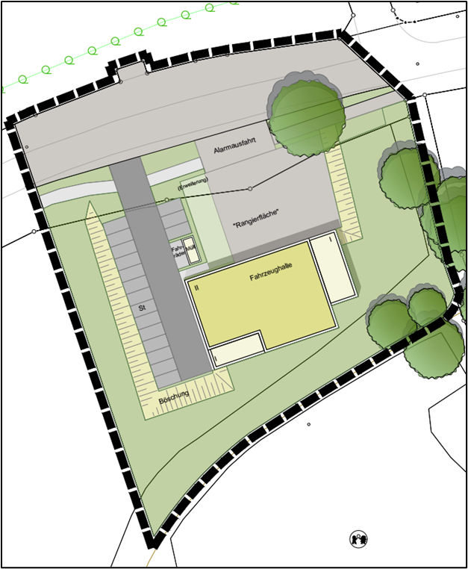
Bebauungsplan Nr. II/2/27.02 „Feuerwehrgerätehaus Schildesche an der Westerfeldstraße“
Vorläufiges Konzept
zweigeschossiges Feuerwehrgerätehaus
Platz für mindestens drei Einsatzfahrzeuge,
Sozialtrakts mit Umkleiden, Sanitäranlagen, Lagerräumen,
ein Schulungsraum
Büro und Aufenthaltsräumen
zwei Zufahrten von der Westerfeldstraße
Baumbestand soweit möglich sichern und erhalten
31.08.2023
Stadt Bielefeld, Bauamt | Feuerwehramt
9

Slide 10
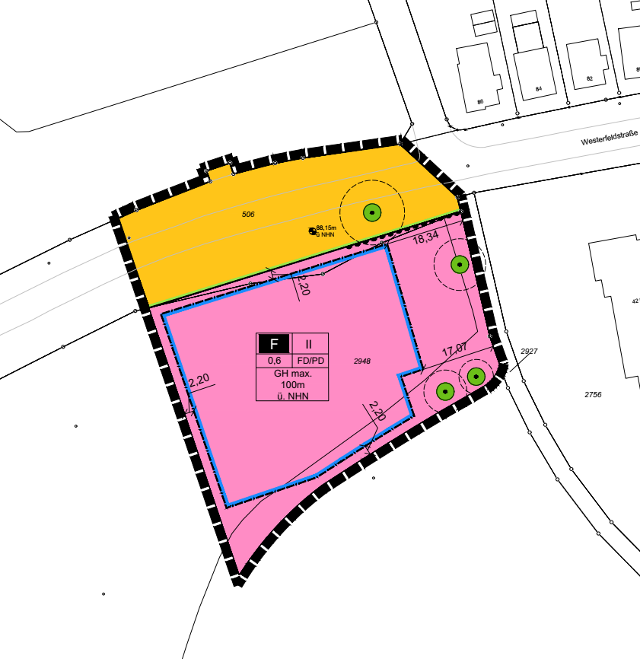
Bebauungsplan Nr. II/2/27.02 „Feuerwehrgerätehaus Schildesche an der Westerfeldstraße“
Nutzungsplan
Vorläufige Festsetzungen:
Fläche für Gemeinbedarf, Zweckbestimmung Feuerwehrgerätehaus
öffentliche Verkehrsfläche
2 Vollgeschosse
Begrüntes Flachdach/Pultdach
maximale Gebäudehöhe: 100 m ü. NHN
Festsetzung von zu erhaltenden Bäumen
31.08.2023
Stadt Bielefeld, Bauamt | Feuerwehramt
10

Slide 11
Bebauungsplan Nr. II/2/27.02 „Feuerwehrgerätehaus Schildesche an der Westerfeldstraße“
Nutzungsplan
Stadtklimatische Festsetzungen:
Bei einer geeigneten Dachfläche, mit einer Größe von mehr als 50 m² sind auf mindestens 50 % der geeigneten Dachfläche Photovoltaikmodule zu installieren, Flachdächer sind grundsätzlich geeignet
Dachbegrünung, Dachflächen von Hauptgebäuden, Garagen und Carports sind mit einer mind. extensiven Dachbegrünung (mind. 10 cm Substrat) fachgerecht zu begrünen
Außenwandflächen: Fassaden von baulichen Hauptanlagen sind allseitig mit Verblend- bzw. Sichtmauerwerk, Holz oder als Putzbauten auszuführen. (entsprechende Farben sind den textl. Festsetzungen zu entnehmen). Für max. 25 % der jeweiligen Fassadenflächen (Fenster und Türen ausgenommen) sind andere Materialien und Farben zulässig.
31.08.2023
Stadt Bielefeld, Bauamt | Feuerwehramt
11

Slide 12
Vielen Dank für Ihre Aufmerksamkeit!

